Slide 1
Автор: учитель физики Боровикова Наталия Викторовна Муниципальное бюджетное общеобразовательное учреждение «Клюквинская средняя общеобразовательная школа-интернат» Верхнекетского района Томской области
Урок физики в 8 классе
Виды теплопередачи
Раздел: тепловые явления

Slide 2
Цель урока:
Продолжить изучение тепловых явлений на основе фронтального эксперимента в форме активной деятельности учащихся и способствовать формированию у них творческих способностей и приемов логической деятельности.

Slide 3
Задачи урока:
общеобразовательная:
повторить с учащимися способы изменения внутренней энергии
продолжить формировать понятие энергии
познакомить с понятиями теплопроводности, конвекции и излучения
продолжить формирование умений решать творческие задачи.
развивающая:
расширить общекультурный багаж учащихся
способствовать развитию логических умений и навыков;
развивать познавательные и творческие способности учащихся, их способность к самообучению;
воспитательная:
содействовать в ходе урока формированию идеи познаваемости мира.
продолжить формирование политехнических умений: выполнение измерений, проведение простых экспериментов.
продолжить формирование личностной позиции - воспитание самостоятельности в суждениях, чувство сопереживания друг за друга.

Slide 4
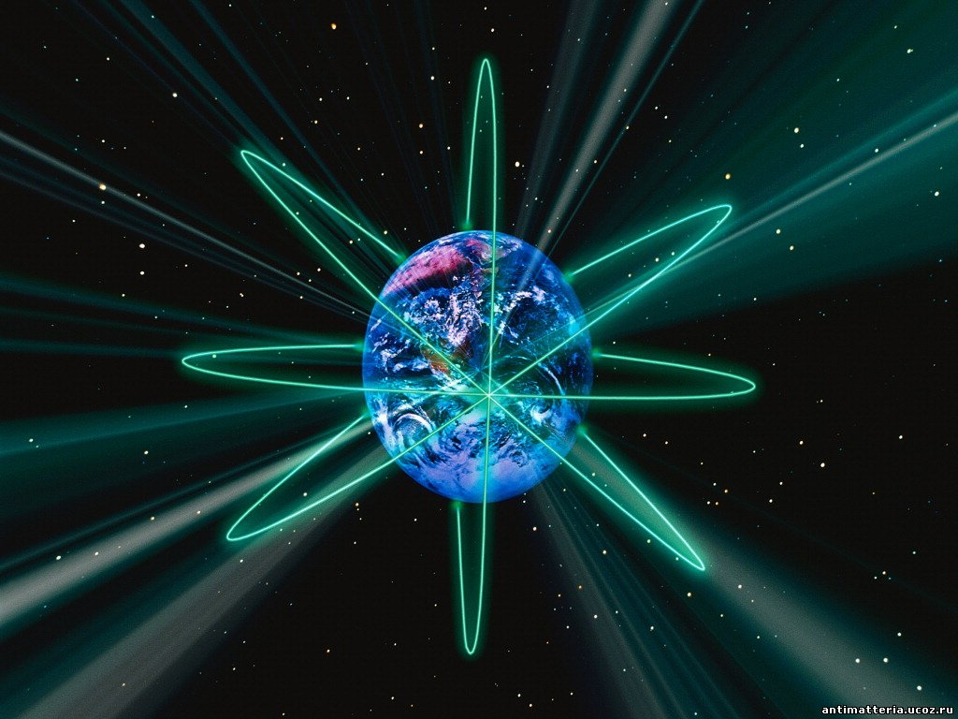

Slide 5
Заполнить пропуски:
Все вещества состоят из ,
молекул
которые находятся в постоянном
и между собой.
движении
взаимодействуют
Они обладают одновременно и ,
энергией.
кинетической
потенциальной
Внутренняя энергия - это энергия движения и взаимодействия частиц, из которых оно состоит.

Slide 6
Существуют два способа изменения внутренней энергии
Совершением работы
Путем теплопередачи

Slide 7
Работа может быть
совершена САМИМ телом
Совершена НАД телом

Slide 8
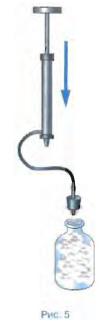
Когда работа совершена САМИМ телом
То В этом случае внутренняя энергия тела
уменьшается

Slide 9
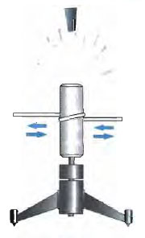
Если работа совершена НАД телом
В этом случае внутренняя
энергия тела
увеличивается

Slide 10
Теплопередача
Физический процесс передачи тепловой энергии от более горячего тела к более холодному либо непосредственно (при контакте), либо через разделяющюю (тела или среды) перегородку из какого либо материала

Slide 11
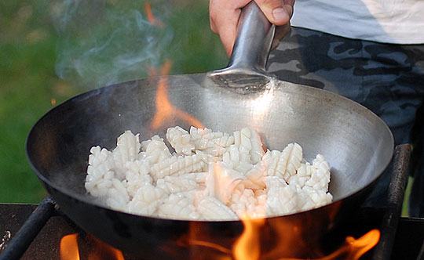
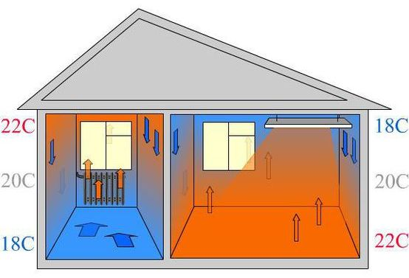
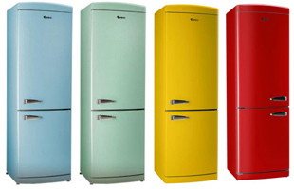
Сегодня мы должны
ответить на следующие вопросы:
Почему если долго держать сковородку за железную ручку, то можно обжечься?
В какой комнате быстрее нагреется воздух: та в которой обогреватель установлен на полу или та в которой обогреватель подвешен под потолком?
Почему холодильники не красят в черный цвет?

Slide 12
Теплопередача осуществляется тремя способами
излучение
теплопроводность
таблица
конвекция
конспект

Slide 13
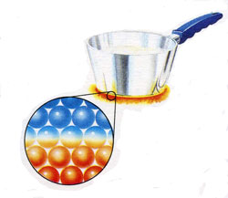
Это передача энергии от более нагретых участков тела к менее нагретым, непосредственно при контакте.
Теплопроводность может протекать и в газах, и в жидкостях, и в твёрдых телах
Теплопроводность у различных веществ различна
Просмотреть демонстрацию опыта № 1

Slide 14
При конвекции энергия переносится струями газа или жидкости.
Конвекция может протекать
только в газах, или в жидкостях
Для того чтобы в жидкостях и газах происходила конвекция, необходимо нагревать их снизу.
Просмотреть демонстрацию опыта №2
Просмотреть демонстрацию опыта №3

Slide 15
При излучение энергия переносится при помощи тепловых лучей
Может осуществляться в полном вакууме. Излучают энергию все тела: и сильно нагретые, и слабо, например тело человека, печь, электрическая лампочка и др. Но чем выше температура тела, тем больше энергии передает оно путем излучения.
Зависит от цвета поверхности
Просмотреть демонстрацию опыта №4

Slide 16
Кинетическая Энергия –
Это энергия
молекул
ДВИЖЕНИЯ
m∙υ²
2
ЕК
m – масса тела, кг
υ – скорость тела, м/с

Slide 17
Потенциальная Энергия
Это энергия
молекул
взаимодействия
Еп
m∙g∙h
m – масса тела, кг
h – высота подъема тела, м
g – ускорение свободного падения, м/с²

Slide 18
вид теплопередачи | Перенос вещества | Что рассматривается
 |  | газы | жидкости | твердые тела | вакуум
-
+
+
+
-
теплопроводность
конвекция
+
+
+
-
-
излучение
-
+
+
+
+

Slide 19
Виды теплопередачи
теплопроводность
излучение
конвекция
Передача энергии при непосредственном контакте
Перенос энергии в виде электромагнитных волн
Передача энергии при перемешивание слоёв газов или жидкостей
Теплопроводность у различных веществ различна:
Металлы обладают хорошей теплопроводностью
2) Меньшей - обладают жидкости
3) Газы плохо проводят тепло
вынужденная
естественная
Энергию излучают все тела и при любой температуре.
Тела с тёмной поверхностью быстрее нагреваются и остывают
Невозможна в вакууме и твёрдых телах

Slide 20
И так давайте теперь ответим
на поставленные вопросы:
Почему если долго держать сковородку за железную ручку, то можно обжечься?
В какой комнате быстрее нагреется воздух: та в которой обогреватель установлен на полу или та в которой обогреватель подвешен под потолком?
Почему холодильники не красят в черный цвет?

Slide 21
Рефлексия…
ТЕМА: __________________________________
плюсы | минусы
сегодня я узнал… у меня получилось … я понял, что… теперь я могу… я урок дал мне для жизни… я научился… | было трудно…
Интересное было интересно… меня удивило…

Slide 22
Домашнее задание:
Читать §§ 4 – 6 на стр. 10 – 18
Заполнить таблицу
Придумать три примера проявления теплопроводности в природе
теплопроводность
хорошая | плохая

